Slide 1
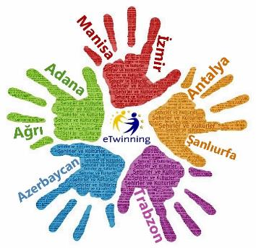
ŞEHİRLER VE KÜLTÜRLER
İZMİR TANITIMI

Slide 3
İzmir coğrafi konum
İzmir, Türkiye'de Ege Bölgesi'nde yer alır ve ülkenin nüfus bakımından en kalabalık üçüncü şehridir. Ekonomik, tarihi ve sosyo-kültürel açıdan önde gelen şehirlerden biridir. Nüfusu 2021 itibarıyla 4.425.789 kişidir. Yüzölçümü olarak ülkenin yirmi üçüncü büyük ilidir. Etrafı Aydın, Balıkesir, Manisa illeri ve Ege Denizi ve Ege Adaları ile çevrilidir.
BİTKİ ÖRTÜSÜ
İzmir bitki örtüsü yönünden Akdeniz ikliminin etkisi altındadır. Akdeniz bitkilerinin her türü bulunmaktadır. Yüzyıllar boyu aşırı otlatma , yangın ve tarla açma nedenleriyle ormanların ortadan kalktığı yerlerde, maki florası kendini göstermektedir.
İKLİMİ
Akdeniz iklim kuşağında kalan İzmir'de yazları sıcak ve kurak, kışları ılık ve yağışlı geçmektedir. Dağların denize dik uzanması ve ovaların İçbatı Anadolu eşiğine kadar sokulması, denizel etkilerin iç kesimlere kadar yayılmasına olanak vermektedir.

Slide 4
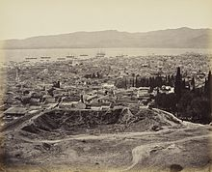
İzmir tarihçesi
Günümüzde İzmir olarak kullandığımız isim, Smyrna kelimesinin dönüşmüş biçimidir. Smyrna / İzmir adının, Ana Tanrıça Kaynağı / Gölcüğü veya en azından Ana Tanrıça / Kutsal Ana anlamlarıyla ilgili olduğu düşünülmektedir. Sözcük büyük olasılıkla Hitit kökenlidir.
İzmir'in kuruluş tarihi ve yeri konusunda bilgiler tartışmalı olmakla birlikte, bugün Bayraklı semtinde yer alan ve Tepekule olarak tanınan ören yerinin, eski İzmir'in kuruluş yeri olduğu kabul görmektedir. Eski İzmir'in kuruluş tarihi ve kurucularının kim olduğu hakkındaki bilgilerimiz bir kaç kategoride toplanabilir. Bu söylencelerden birisi, İzmir'in ilk kurucularının Amazonlar olduğuna ilişkindir. Bir diğeri ise, efsanevi Frigya kralı Tantalos'un ismi etrafında gelişir. Söylencelerdeki bir başka anlatıda ise, kentin kurucularının Lelegler olduğu dile getirilmektedir.

Slide 5
Saat kulesi
Konak Meydanı’nda yer alan ve İzmir’in simgesi olan Saat Kulesi, bugün İzmirliler için bir buluşma noktasıdır. 1901 yılında, Sultan II. Abdülhamit’in tahta çıkışının 25. yılı anısına İzmir’li Levanten mimar Raymond Charles Pere’ye yaptırılmıştır. Kule, ana gövdesi inşa edilirken kesme taşlar arasında demir ve kurşun kullanılarak depreme dayanıklı hale getirilmiştir. Kulenin saati, dönemin Türk- Alman dostluğunun yanı sıra, iki hükümdar arasındaki şahsi dostluğun bir hatırası olarak, Alman İmparatoru II. Wilhelm tarafından armağan edilmiştir. Saat Kulesi’nin altında bulunan geniş odanın dört köşesindeki çeşmeler, kuleye aynı zamanda “Şadırvan” niteliği de kazandırmıştır. Kulenin bir diğer özelliği ise geçmişte geceleri aydınlatılmak amacıyla içine özel şekilde bir havagazı tesisatı döşenmiş olmasıdır.

Slide 6
Cumhuriyet meydanı
Tarihi asansör

Slide 7
Kızlarağası hanı
Burası İzmir'in en iyi korunmuş tarihi hanlarından biridir. Avlusunda bulunan iki katlı mescit günümüzde işlevini yitirmiş, alt katı kahve ocağı, ikinci katı ise işyeri olarak kullanılmaktadır. 1988–1993 yılları arasında restore edilerek günümüzde turistik bir çarşı olarak hizmete giren Kızlarağası Hanı’nda çok çeşitli el sanatları, halı, kilim, gümüş takı, giyim eşyası ve malzemeleri, deri kıyafetler ve çarpıcı hediyelik eşyaların satışını yapan dükkânları bulmanız mümkündür. Buradaki mistik havayı soluyarak avlusunda İzmir’e özel ‘Fincanda Pişen Türk Kahvesi’ni içebilirsiniz

Slide 8
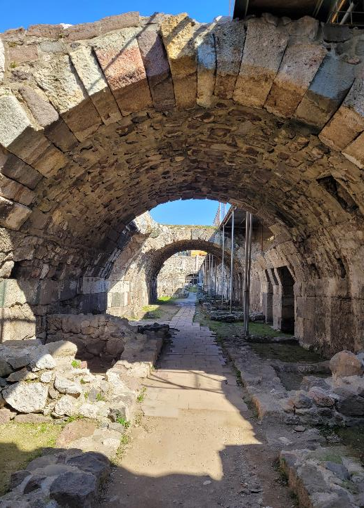
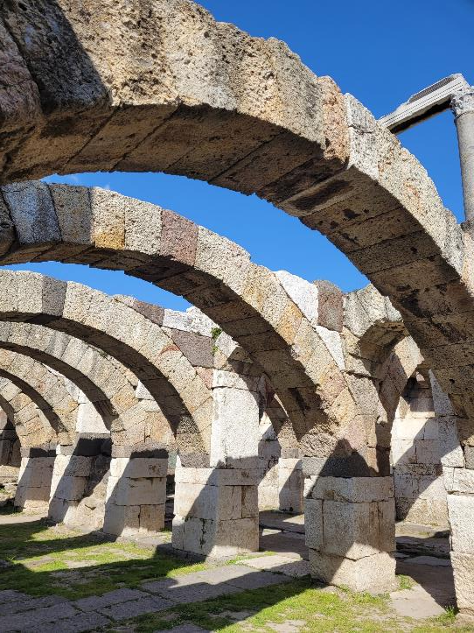
Tarihi yerler agora antik kenti

Slide 9
AGORA ANTİK KENTİ
İzmir Agorası veya Symrna Agorası İzmir’in Konak İlçesinde bulunan ve M.Ö. 4. yüzyılda kurulan agoradır. Zamanında kentin devlet agorası olarak işlev gördü. Osmanlı döneminde mezarlık ve namazgah olarak kullanıldı. Bölgede ilk kazı çalışmaları 1932’de gerçekleştirilmiştir. İzmir Agorası, 2020 yılında UNESCO tarafından “İzmir Tarihi Liman Kenti” adıyla oluşturulan miras alanının bir parçası olarak Dünya Mirası Geçici Listesi’ne dahil edilmiştir.

Slide 10
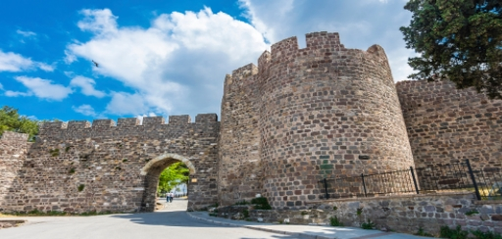
Kadifekale
İzmir merkezde körfeze hâkim bir noktada kurulmuş olan Kadifekale M.Ö. 3'üncü yüzyılda Büyük İskender’in talimatı ile generallerinden Lysimachos tarafından inşa edilmiştir. Deniz seviyesinden 186 metre yükseklikte kurulan Kadifekale 6 kilometrelik bir alan üzerinde yer almaktadır. Doğu ve Güney duvarları tamamen yıkılmış olan kalenin kuzey ve doğu duvarları ile beş kulesi ayakta kalmıştır. Kulelerin yüksekliği 20-35 metredir. Kale içinde Bizans Dönemi'ne ait kemerli büyük bir sarnıç ve bir mescit kalıntısı bulunmaktadır

Slide 11
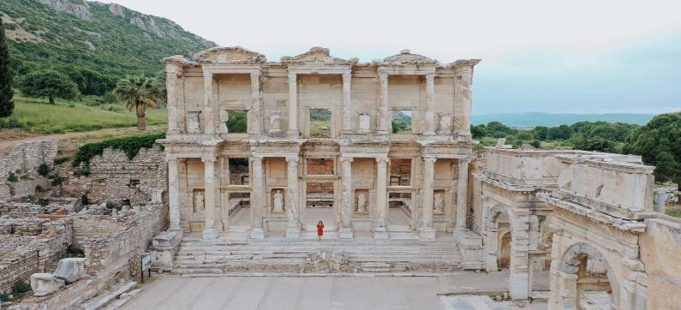
Efes antik kenti
İzmir İli, Selçuk İlçesi sınırları içindeki antik Efes kentinin ilk kuruluşu M.Ö. 6000 yıllarına kadar inmektedir. Son yıllarda yapılan araştırma ve kazılarda Efes çevresindeki höyükler (tarih öncesi tepe yerleşimleri) ve kalenin bulunduğu Ayasuluk Tepesi'nde Tunç Çağları ve Hittitlere ait yerleşimler saptanmıştır. Hititler Döneminde kentin adı Apasas'tır. M.Ö. 1050 yıllarında Yunanistan'dan gelen göçmenlerin de yaşamaya başladığı liman kenti Efes, M.Ö. 560 yılında Artemis Tapınağı çevresine taşınmıştır. Hellenistik ve Roma dönemlerinde en görkemli zamanlarını yaşayan Efes, Asya eyaletinin başkenti ve en büyük liman kenti olarak 200.000 kişilik nüfusa sahipti. Efes Antik Kenti UNESCO Dünya Mirası Listesinde yer almaktadır.

Slide 12
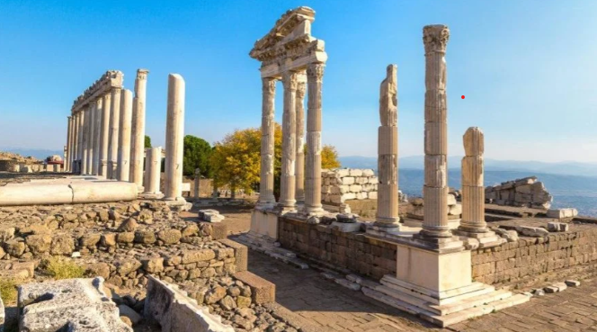
Bergama ANTİK KENTİ
Tarih boyunca onlarca uygarlığa ev sahipliği yapan Bergama Antik Kenti, doğal güzellikleri, şifalı doğal kaynakları ve usta mimarlık eserleri ile Batı’nın en doğusunda, Doğu’nun ise en batısında yer alıyor. Orta Çağ’da dünyanın en önemli yerleşim yerlerinden biri olan Bergama Antik Kenti, İyon, Helen, Roma, Bizans dönemlerinin en etkileyici mimari eserlerine ev sahipliği yapıyor. Helenistik dönemde kültür, bilim ve sanat merkezi olarak ismini duyuran kent, müzik, tiyatro, spor, güneş, çamur gibi doğal tedavi yöntemlerinin ilk defa kullanıldığı, tıp ve eczacılık bilimlerinin simgesi olan yılanın bulunduğu, tarihteki ilk büyük hastane olan Asklepion’un kurulduğu bir şehir.

Slide 13
Müzeler izmir arkeoloji müzesi
1927 yılında Aya Vukla Kilisesi’nde ziyarete açılan müze, 1984’den beri Konak’ta modern müze binasında hizmet verir. Bayraklı (Symrna), Efes,Bergama, Milet, Klazomenia, Teos ve İasos gibi Ege Bölgelerindeki kazılarda ortaya çıkarılan buluntular müzede sergilenmektedir. Bu müzenin karşısında oldukça eski bir binada İzmir Etnoğrafya Müzesi yer almaktadır.

Slide 14
Etnoğrafya müzesi
İzmir Etnografya Müzesi, İzmir'in Konak ilçesinde bulunan bir müzedir. Müze binası Musevi Mezarlığı üzerine 1831 yılında neo klasik tarzda inşa edildi. 1984'te müze olarak kullanılması için Kültür Bakanlığı'na devredildi. Vebalı hastalar için St. Rock Hastahane ve Manastırı olarak Fransızlar tarafından inşa edilen yapının asıl mimarı tam olarak bilinmemektedir.

Slide 15
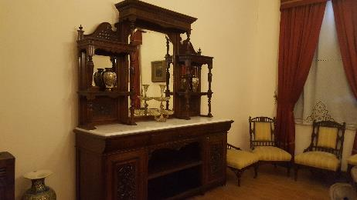
Atatürk müzesi
İzmir’in Alsancak semtinde yer alan Atatürk Müzesi Osmanlı ve Levanten mimarisi karışımından meydana gelen Neoklasik tarzda bir yapıdır. Burada Atatürk'ün kullandığı eşyaları görmek mümkündür. Atatürk 1930-1934 yılları arasında İzmir'e geldiğinde bu evde kalmıştır.

Slide 16
Tarih ve sanat müzesi
İzmir Tarih ve Sanat Müzesi, Kültürpark içerisinde 2004 yılında hizmete girmiş müzedir. Taş Eserler Bölümü, Seramik Eserler Bölümü ve Kıymetli Eserler Bölümü olmak üzere üç ayrı bölümde ziyaretçilerine İzmir ve çevresinde yapılan kazılarda ortaya çıkarılan eserleri sunmaktadır. Her yıl yüz binden fazla ziyaretçi tarafından gezilmektedir.

Slide 17
Cumhuriyet müzesi
Konak ilçe sınırında bulunan Cumhuriyet Eğitim Müzesi, geçmişi 1820’li yıllarına dayanan tarihi bir müzedir.
Müze de 1920-70 yılları arası döneme ait çok sayıda ders kitabı, ansiklopedi, her dilden klasik roman, Atatürk’e ait çok sayıda fotoğraf, Cumhuriyet tarihine ait binlerce eğitim filmi, slayt, Türk eğitim tarihine ait araç- gereç, karneler ve diplomaları sergilenmektedir.

Slide 18
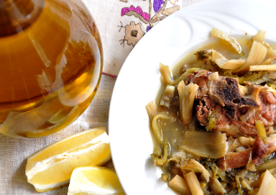
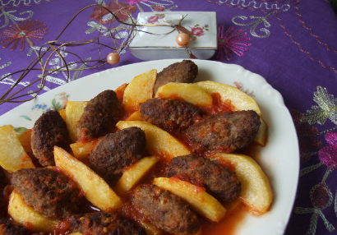
İzmir mutfağı
İzmir mutfağında ilk bakışta zeytinyağı ile lezzetlenen sebze, ot ve balık yemekleri ile Akdeniz mutfak özellikleri dikkati çeker. Sabah kahvaltılarının vazgeçilmezi arasında İzmir gevreği ve boyoz yer alır.. Kumru,söğüş,çöpşiş,ve yazın içinizi serinleten şerbet çeşitliliğine Kemeraltı çarşısı başta olmak üzere İzmir’in hemen her yerinde rastlayabilirsiniz. İzmir mutfağının ana yemekleri olan domates soslu İzmir köfte, çeşitli garnitür ve soslarla ikram edilen Bergama, Ödemiş ve Tire köfteleri, Selçuklu ve Osmanlı dönemlerinden beri yapılagelmektedir.

Slide 19
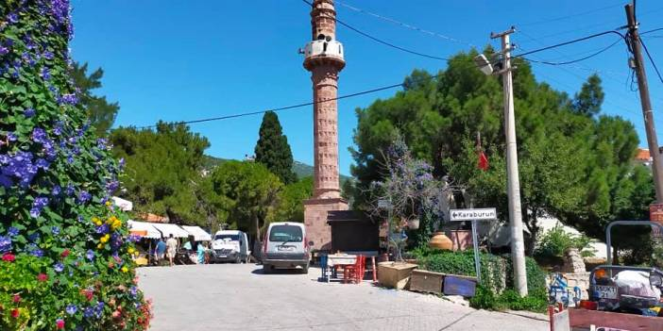
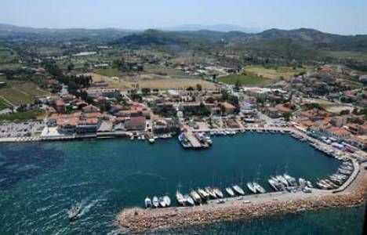
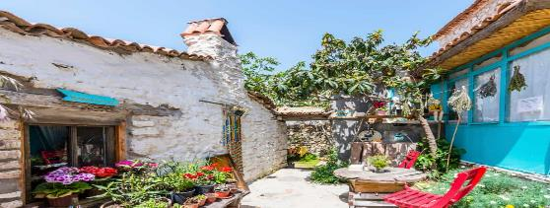
Mutlaka görülmesi gereken 10 köy
Barbaros Köyü, Urla
Kösedere Köyü, Karaburun
Germiyan Köyü, Çeşme
Bademler Köyü, Urla
Özbek Köyü, Urla

Slide 20
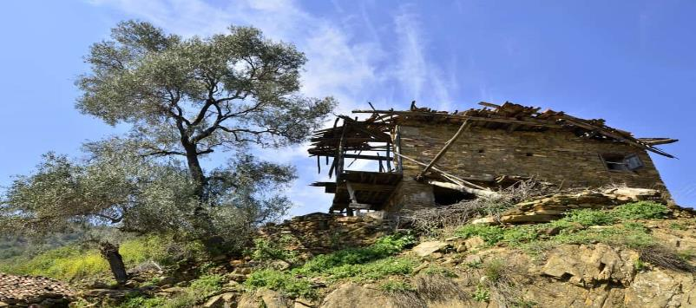
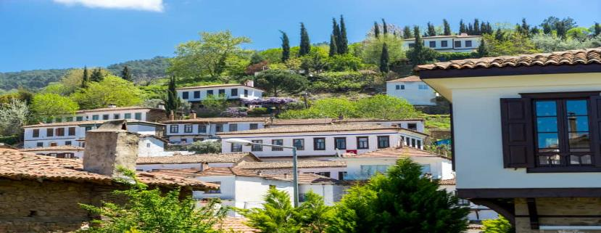
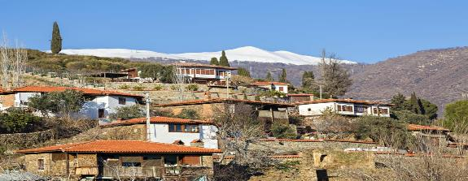
Mutlaka görülmesi gereken 10 köy
Saip Köyü, Karaburun
Lübbey Köyü, Ödemiş
Ildır Köyü, Çeşme
Şirince Köyü, Selçuk
Birgi Köyü, Ödemiş

Slide 21
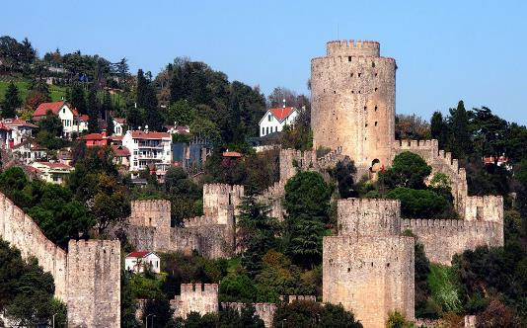
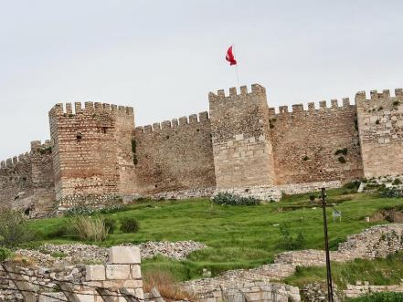
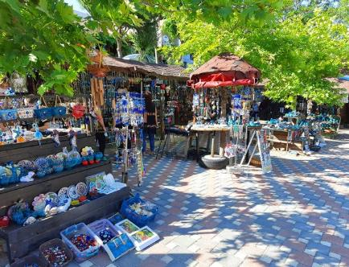
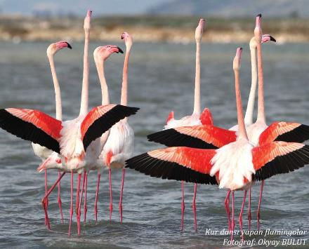
Turistik yerler
PLAJLARI
ÇEŞME KALESİ
SELÇUK KALESİ
Çeşme
Seferihisar
Foça
Karaburun
Urla
Dikili
Menderes
KUŞ CENNETİ
NAZARKÖY

Slide 22
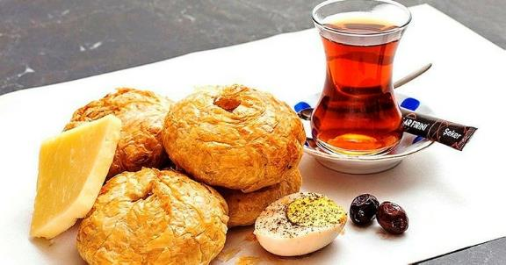
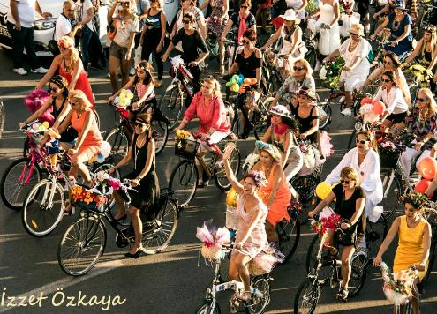
festivaller
Alaçatı Ot Festivali
İzmir Boyoz Festivali
Bisiklet Festivali
Bayındır Çiçek
Festivali
Urla Enginar Festivali

Slide 23
Sporfest izmir
İzmir’i Türk Sporunun örnek kenti haline getirmek, ulusal ve uluslararası spor organizasyonlarına ev sahipliği yapmak, spor sevgisini ve spor yapma alışkanlığını kazandırmak için çeşitli etkinlikler düzenlenir.
Birleşmiş Milletler'in "Sürdürülebilir bir dünya" için belirlediği, "Küresel Amaçlar" sloganlarıyla koşulacak Maraton İzmir 2022’de hedef atıksız maraton olarak Türkiye'de bir ilki gerçekleştirmek. Maraton İzmir'de, koşuculara verilecek pet şişeler atık kutularında toplanarak geri dönüştürülecek ve gelecek yıl kullanılacak yarış tişörtlerinin ana maddesini oluşturacak. Madalyalar da geri dönüşümlü malzemeden olacak. Maraton İzmir'in etkinlik alanındaki tüm malzemeler de yine geri dönüştürülebilir olacak. Sporculara dağıtılacak kitler dahi yine geri dönüşümlü malzemeden yapılan çantalar içinde teslim edilecek.

Slide 24
Zeybek oyunu
Ege bölgesinden söz ederken akla önce efe ve zeybek gelir. Ege’nin birçok yerinde oynanan zeybeğin en ağır ve gösterişli olanlarına Aydın, Muğla ve Manisa illeri ile birlikte İzmir’de rastlanır. Zeybek giysileri, oyunun oynandığı yöreye göre kullanılan renkler, işlemeler, süslemeler, takılar ve diğer aksesuarlar açısından da farklılıklar gösterir.

Slide 25
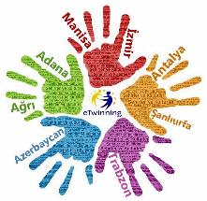
Güzel şehrimiz izmir’e bekleriz.
Danışman öğretmen: gamze levent
ŞEHİT HALİT TAŞ ORTAOKULU
Öğrenciler: fatih,adin,ada,defne

